Slide 1


Proteínas
Fabrizio Marcillo Morla MBA
barcillo@gmail.com
(593-9) 4194239

Slide 2

Fabrizio Marcillo Morla
Guayaquil, 1966.
BSc. Acuicultura. (ESPOL 1991).
Magister en Administración de Empresas. (ESPOL, 1996).
Profesor ESPOL desde el 2001.
20 años experiencia profesional:
  Producción.
  Administración.
  Finanzas.
  Investigación.
  Consultorías.
Otras Publicaciones del mismo autor en Repositorio ESPOL

Slide 3
Proteinas
Nombre proviene de la palabra griega πρώτα ("prota"), que significa "lo primero" o de el dios proteo, por la cantidad de formas que pueden tomar.
Moléculas de enorme tamaño (macromoléculas), constituidas por gran número de unidades estructurales.
Cuando se dispersan en un solvente adecuado, forman obligatoriamente soluciones coloidales, con características que las distinguen de las soluciones de moléculas más pequeñas.

Slide 4
Proteinas
Por hidrólisis, escindidas en compuestos relativamente simples, de pequeño peso, que son las unidades fundamentales constituyentes de la macromolécula.
Estas unidades son los aminoácidos, de los cuales existen veinte especies diferentes y se unen entre sí mediante enlaces peptídos.
Cientos y miles de estos aminoácidos pueden participar en la formación de la gran molécula polimérica de una proteína

Slide 5
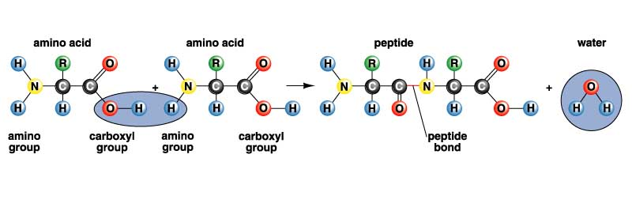
Proteínas
Todas contienen C, H, O y N y casi todas también S.
Ligeras variaciones, contenido N representa, término medio, 16% masa molécula; 6,25g proteínas = 1 g N. Factor 6,25 utiliza para estimar cantidad proteína en una a partir de medición de N.

Slide 6
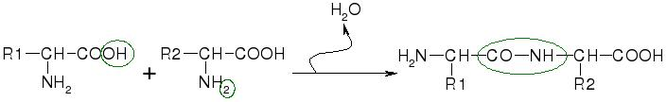
Enlace Péptido
Péptidos formados por unión de aminoácidos mediante enlace peptídico.
Síntesis: reacción anabólica deshidratación con pérdida una molécula agua entre grupo amino de un aminoácido y carboxilo de otro
Resultado es enlace covalente CO-NH. Podemos seguir añadiendo aminoácidos al péptido, porque siempre hay extremo NH2 terminal y COOH terminal.

Slide 7
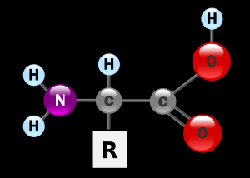
Aminoácidos
Molécula que contiene un grupo carboxilo (-COOH) y un grupo amino (-NH3) libres.
Pueden representarse en general por NH2-CHR-COOH, siendo R un radical o cadena lateral característico de cada aminoácido.
Muchos aminoácidos forman proteínas (aminoácidos proteicos), mientras otros nunca se encuentran en ellas.
Existen aproximadamente 20 aminoácidos distintos componiendo las proteínas

Slide 8
Clasificación Aminoácidos
Según propiedades de su cadena lateral:
Neutros polares, hidrófilos o (polares): serina (Ser), treonina (Thr), cisteína (Cys), asparagina (Asn), tirosina (Tyr) y glutamina (Gln).
Neutros no polares, apolares o hidrófobos: glicina (Gly), alanina (Ala), valina (Val), leucina (Leu), isoleucina (Ile), metionina (Met), prolina (Pro), fenilalanina (Phe) y triptófano (Trp).
Con carga negativa, o ácidos: ácido aspártico (Asp) y ácido glutámico (Glu).
Con carga positiva, o básicos: lisina (Lys), arginina (Arg) e histidina (His).

Slide 9
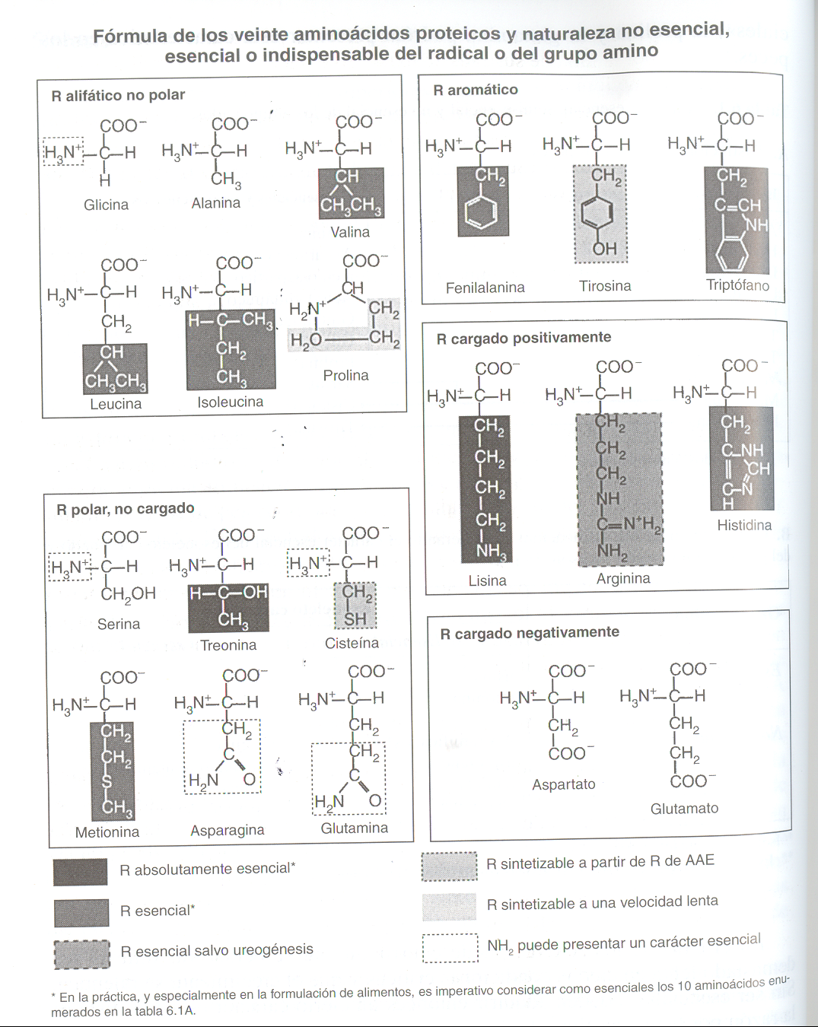

Slide 10
Metabolismo Aminoácidos
AA encuentran en forma libre o unidos a proteinas
AA libres tienen 3 posibles orígenes:
  Absorción intestinal de productos de hidrólisis alimentaria
  Síntesis de novo
  Hidrólisis de proteínas corporales
Pueden servir para:
  Síntesis de proteínas corporales u otros compuestos nitrogenados (ácidos nucleicos, aminas, péptidos, hormonas, etc.)
  Fuente de carbono en metabolismo intermedio
  Oxidados para fines de energía

Slide 11
Clasificación Aminoácidos
Según su obtención
Esenciales:
  No pueden ser sintetizados de novo a partir de glucosa u otros AA
  Deben ser ingeridos para obtenerlos
No Esenciales:
  Si pueden ser sintetizados de novo a partir de glucosa u otros AA

Slide 12
Aminoácidos Esenciales
Diez:
1.- Arginina 6.- Metionina
2.- Histidina 7.- Fenilalanina
3.- Isoleucina 8.- Treonina
4.- Leucina 9.- Triptofano
5.- Lisina 10.- Valina

Slide 13
Aminoácidos No Esenciales
Alanina
Aspargina
Acido Aspartico
Acido Glutamico
Glutamina
Glicina
Prolina
Serina

Slide 14
Aminoácidos Semi-Esenciales
Solo sintetizados a partir de AAE
Cistenia
  Metionina + Serina
Tirosina
  Fenilanina

Slide 16
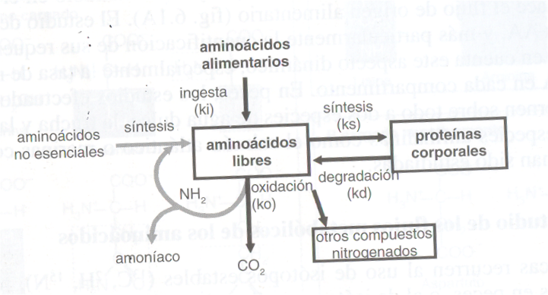
Metabolismo Proteínas en Peces

Slide 17
Síntesis Proteínas
Por su tamaño, proteínas no pueden atravesar membrana celular, por eso existe en interior mecanismo que las construye (síntesis) según necesidades que tenga en ese momento.
Consta de dos etapas:
  Transcripción: ocurre dentro del núcleo, la secuencia de nucleótidos que denominamos gen (segmento de ADN que determina una proteína) se transcribe en una molécula de ARN.
  Traducción – síntesis: el ARN pasa del núcleo al citoplasma donde es traducida por los ribosomas que arman una proteína.

Slide 18
Síntesis Proteínas
Proceso de fundamental importancia: todos caracteres de célula (fenotipo) regulados por sus actividades enzimáticas específicas.
Como enzimas son proteínas, morfología y funcionameinto celular dependen de tipo proteínas que célula pueda armar.
En transcurso evolución, organismos han asegurado que información para sintetizar enzimas específicas esté presente en células y su descendencia.
Esa información reside en ADN y gracias a la replicación, la trasmisión está garantizada.

Slide 19
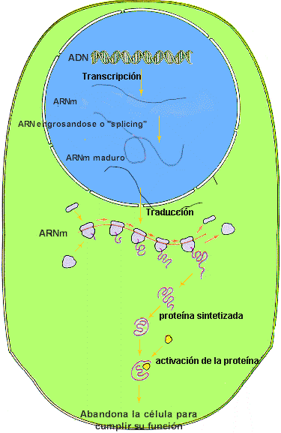

Slide 20
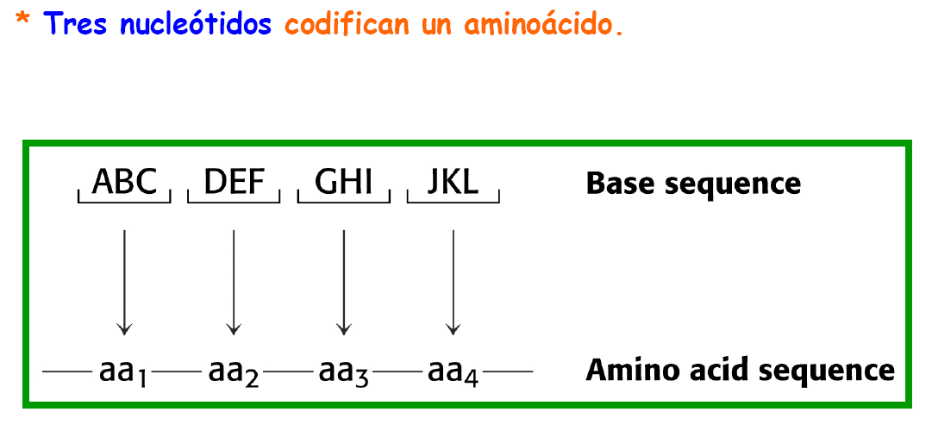
Código Genético

Slide 21
EL CÓDIGO GÉNETICO
El codón, constituye el lenguaje de los ácidos nucléicos, y esta palabra es traducida a una palabra en el por un aminoácido.
Este código es universal, desde las bacterias hasta el hombre.
La interpretación de los codones por aminoácidos es igual en todas las células, todas "leen" de la misma manera los genes.

Slide 22
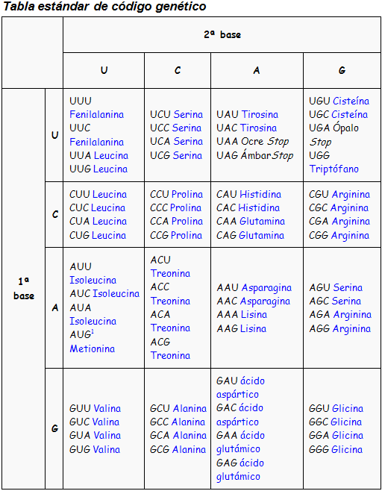
TABLA ESTANDAR DEL CODIGO GENETICO
EL CODIGO GENETICO
↑ El codón AUG codifica ambos:
Para la metionina y sirve como sitio de iniciación; el primer AUG en un ARNm es la región que codifica el sitio donde la traducción de proteínas se inicia.

Slide 24
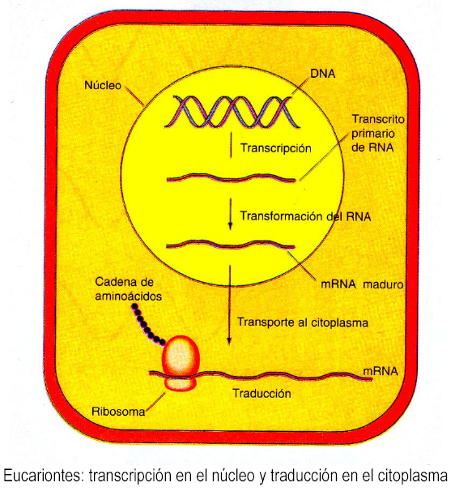
La trascripción del ADN
Cuando una parte de la información contenida en la molécula de ADN debe ser utilizada en el citoplasma de la célula para la construcción de las proteínas, ella es transcrita bajo la forma de una pequeña cadena de ácido ribonucléico:
  El ARN mensajero (ARNm) utilizando las mismas correspon-dencias de base que el ADN, pero con la diferencia de que la timina es reemplazada por el uracilo. Uno a uno se van añadiendo los ribonucleótidos trifosfato en la dirección 5´a 3´, usando de molde sólo una de las ramas de la cadena de ADN y a la ARN polimerasa como catalizador.

Slide 25
La traducción del ARN
La información genética llevada por el ARNm deberá ser traducida en el citoplasma por una fábrica de proteínas:
  el ribosoma (éste está compuesto por varios tipos de proteínas más una forma de ARN, denominado ARN ribosómico).
En el ribosoma no se podrá comenzar la lectura de un mensajero mas que por una secuencia particular, distinta en las eucariotes y en las procariotas. El tercer tipo de ARN, ARN de transferencia (ARNt) entra en acción.
Los ribosomas son unas estructuras o partículas citoplásmicas formadas por ribonucleoproteínas (unión de ARN ribosómicos con proteínas ribosomales).
La estructura general de los ribosomas procarióticos y eucarióticos consta de una subunidad pequeña, una subunidad grande y dos sedes, la sede aminoacídica (Sede A) lugar de entrada de los ARN-t cargados con un aminoácido (aminoacil-ARN-t) y la sede peptídica (Sede P) lugar en el que se encuentran los ARN-t cargados con un péptido (peptidil-ARN-t).

Slide 26
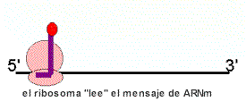
La traducción del ARN
Existen muchos tipos de ARNt y cada uno es capaz de reconocer determinados grupos de tres bases (codones) del ARNm. A cada triplete de nucleótidos, los ARN de transferencia hacen corresponder uno de los veinte aminoácidos que constituyen las mayores cadenas polipéptidas, las proteínas.
La información es inscripta de un trazo en el ADN bacteriano, pero en los organismos superiores se ha descubierto hace una decena de años que la información genética constituye un mosaico en los que la información útil es interrumpida por secuencias no codificantes, aparentemente inútiles, llamadas intrones (las secuencias codificantes son llamadas exones).
En la célula eucariote, en principio, el ARNm transcribe todo, intrones incluídos.
Los aminoácidos son ácidos en los cuales uno o más átomos de carbono tienen un grupo amino (derivado del amoníaco en el que uno o más átomos de hidrógeno se han sustituído por radicales hidrocarbonados), de los 70 conocidos, sólo 20 se encuentran en las proteínas.

Slide 27
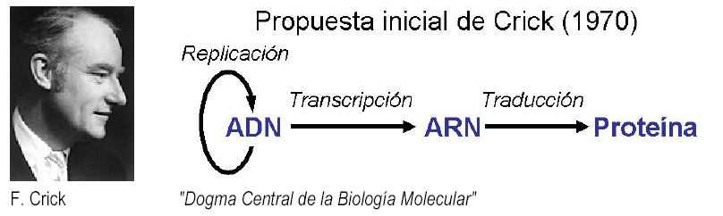
La trascripción y la traducción del ADN
Crick (1970) alumbró la idea de un sistema fundamental de mantenimiento y flujo de la información genética en los organismos vivos que denominó Dogma Central de la Biología Molecular. De manera que la información genética contenida en el ADN se mantiene mediante su capacidad de replicación. La información contenida en el ADN se expresa dando lugar a proteínas, mediante los procesos de transcripción, paso por el que la información se transfiere a una molécula de ARN mensajero (ARN-m) y, mediante el proceso de la traducción el mensaje transportado por el ARN-m se traduce a proteína.

Slide 28
Uso Proteína Como Energía
Al contrario de aves o mamíferos, peces usan poca glucosa como sustrato de oxidación celular.
Una de sus particularidades esenciales reside en utilización de AA, que pueden entrar en distintas etapas del ciclo, y ser responsables de gran parte de su actividad.

Slide 29
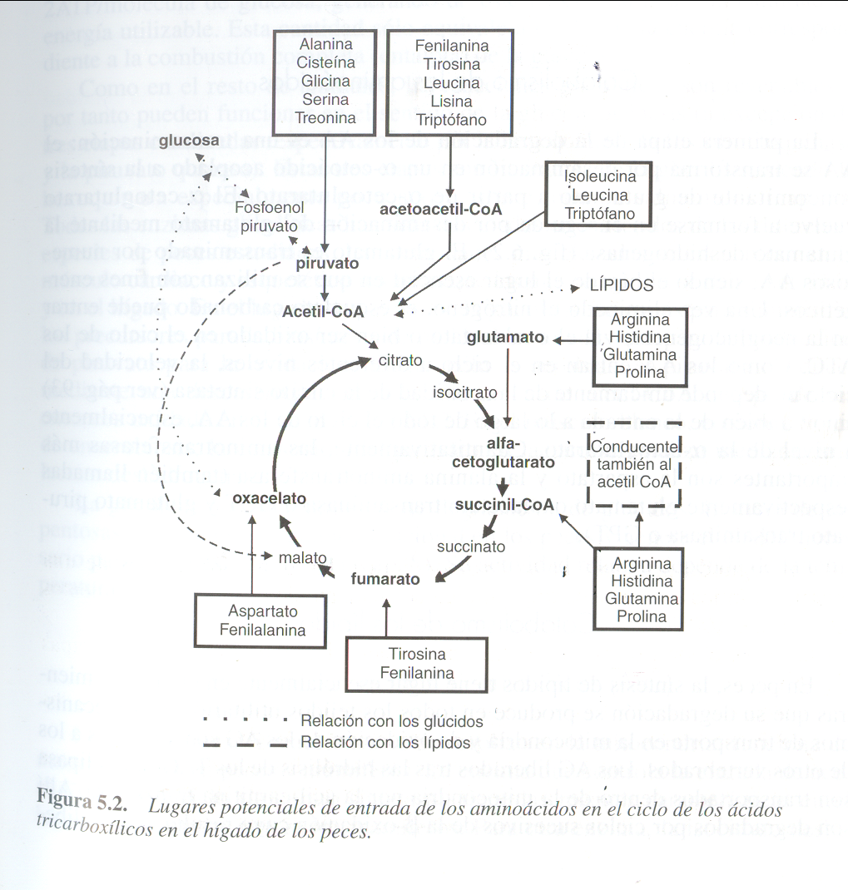

Slide 30
Uso Proteína Como Energía
En Peces, AA y no glucosa constituyen fuente preferencial de energía.
AG también contribuyen: Dieta con alto contenido lípidos, baja oxidación de AA y ahorro proteína.
Hígado y músculo rojo: AA y AG principales sustratos.
Músculo blanco: Fibras rápidas, metabolismo anaerobio glucosa en lactato.

Slide 31
Oxidación Aminoácidos
En peces, gran parte de AA se oxidan con fines energéticos.
Producto final metabolismo es amonio.
Durante catabolismo, aunque esqueleto de C puede ser usado para síntesis de otros compuestos nitrogenados, mayormente entra a ciclo de Krebs para ser oxidado.

Slide 32
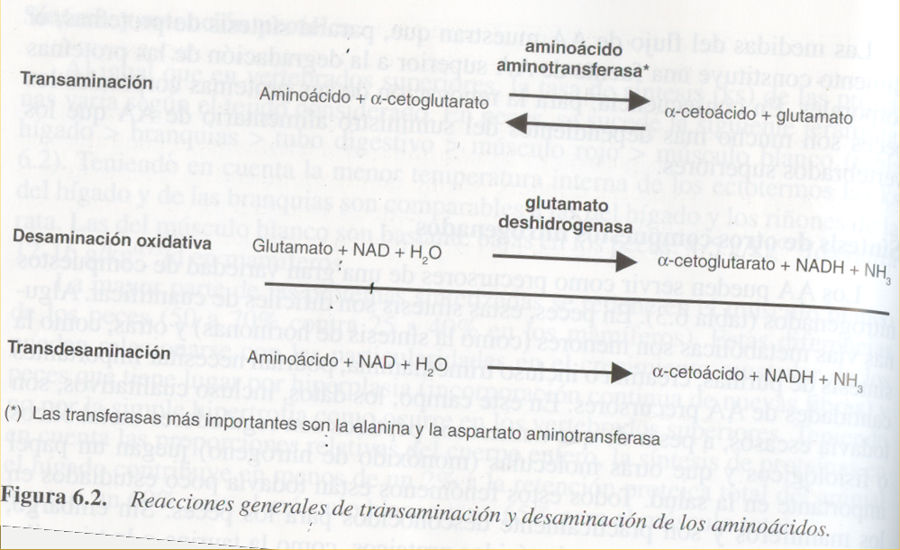

Slide 33
Excreción
Mayoría de peces excreta 80% de N de catabolismo como N amoniacal.
NH3 muy toxico, pero a pH corporal mayor parte es NH4, menos toxico y puede ser eliminado fácilmente por branquias (75%) y orina (25%)
Relación directa N ingerido y N excretado.
Algo de excreción de urea (<20%) pero no catabolismo proteínas e independiente de comidas.

